Slide 1


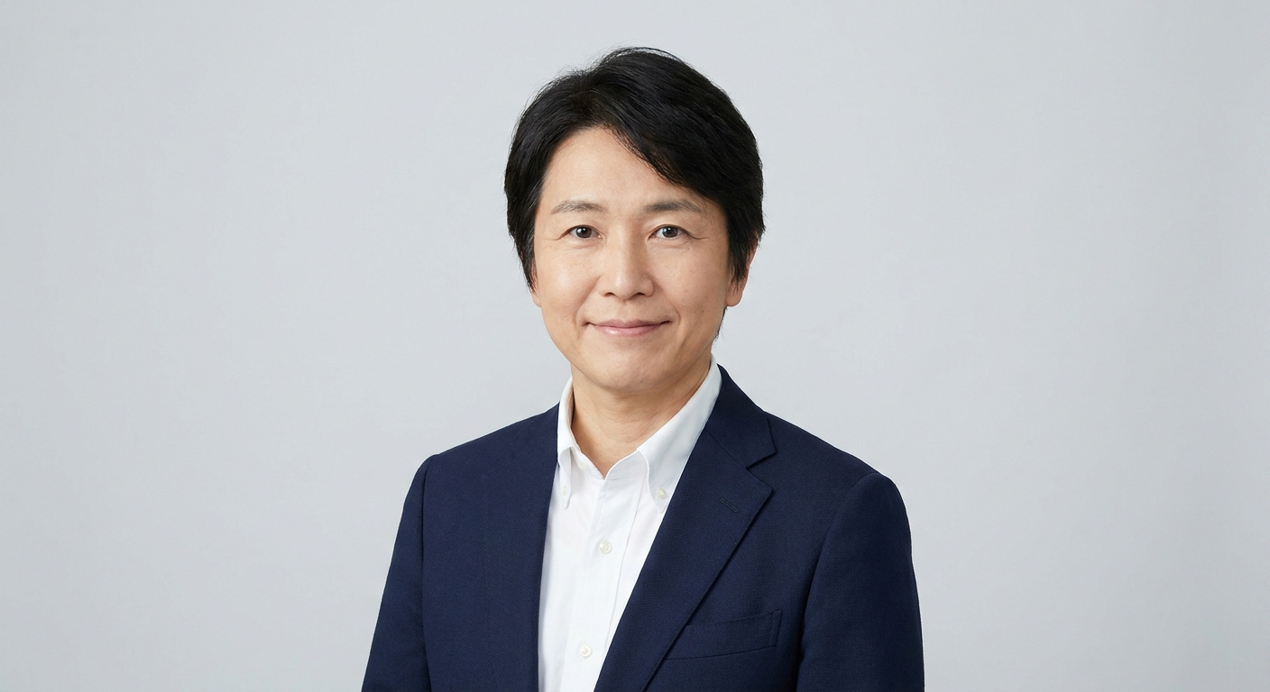
一般社団法人 ペット防災アドバイザー協会 認定後サポート体制 PDPA-100S
卒業後に授与される認定証と認定バッジ
一般社団法人
ペット防災アドバイザー協会
認定ペット防災アドバイザー
ヤマダ タロウ
山田 太郎
青バッジ（卒業時）
認定番号
PDPAA-2026-1234
認定日
2026年6月12日
有効期限
2028年6月11日
本証の写真・記載事項は見本です SAMPLE
認定証（A4縦・全員に授与）
認定バッジ（IDカード型・全員に授与）
出典：協会 認定制度規程 Ver.1.0（協会推奨）／氏名・認定番号・写真はすべて架空の見本です（実際の仕様は別途決定）
1

Slide 2
活動を続けるほど、バッジが上がります
認定バッジは3段階
一般社団法人
ペット防災アドバイザー協会
一般社団法人
ペット防災アドバイザー協会
一般社団法人
ペット防災アドバイザー協会
認定ペット防災アドバイザー
認定ペット防災アドバイザー
認定ペット防災アドバイザー
ヤマダ タロウ
ヤマダ タロウ
ヤマダ タロウ
山田 太郎
山田 太郎
山田 太郎
青バッジ
銀バッジ
金バッジ
認定番号
PDPAA-2026-1234
認定番号
PDPAA-2026-1234
認定番号
PDPAA-2026-1234
卒業時に授与
活動100ポイント
認定講師
青バッジ
銀バッジ
金バッジ
出典：協会 活動実績ポイント制度・バッジ制度 Ver.1.0（協会推奨）／氏名・認定番号・写真は架空の見本です
2

Slide 3



OPTION
オプション物品（有料・公式ロゴ入り）
腕章
専用ベスト
帽子
地域イベント・防災訓練での識別に
避難所支援や屋外活動での視認性確保に
屋外イベント・炎天下での活動に
出典：協会 認定制度規程 Ver.1.0（協会推奨）／画像は公式ロゴを用いた見本イメージです（実際の仕様・価格は別途決定）
3

Slide 4



OVERVIEW
サポートは行動指針と同じ3本柱
備える
守る
つなぐ
教材と知識が
古くならない
仕組みを協会が持つ
事故と災害に、
認定者がひとりで
向き合わない
最初の一歩と
地域との接点を
協会がつくる
出典：協会 認定後サポート規程 Ver.1.0（協会推奨）／行動指針「備える・守る・つなぐ」
4

Slide 5
つなぐ ①
最初の一歩を、ひとりにしない
初回デビュー伴走メンター
卒業後の最初の1回だけ、認定講師が
Zoomで同席し、企画と講評を行う
共同開催マッチング
近隣の認定者2〜3名をチーム化し、
シニア層と専門職を協会が組ませる
出典：協会 認定後サポート規程 Ver.1.0（協会推奨）
5

Slide 6

つなぐ ②
協会が「信用」を貸します
公式文書パック
協会名義の依頼文・企画書ひな型・
活動証明書・保険加入証明を発行。
個人名では開かない窓口が開きます。
認定者マップ（同意した項目のみ公開）
既定は非公開。項目ごとに同意を取り、
撤回はワンクリック。
連絡は協会経由フォームに一本化します。
出典：協会 認定後サポート規程／個人情報の取扱い規程 Ver.1.0（協会推奨）
6

Slide 7

守る
事故と災害に、備えておく
団体賠償責任保険
発災時プロトコル
保険料は認定者負担。協会は手数料を
上乗せしません。
講座を主催する認定者は加入必須、
啓発のみの認定者は任意です。
災害が起きたとき「今できること」と
「してはいけないこと」を段階配信。
獣医療・避難所運営の判断には
立ち入らず、専門職へ橋渡しします。
出典：協会 認定後サポート規程 Ver.1.0（協会推奨）／保険は損害保険会社との協議事項
7

Slide 8

備える
教材が古くならない仕組み
協会が公的資料を毎日監視する
1
変更を検知したら該当ページを特定
2
認定者へ差替えページを配信する
3
2026年は気象庁と環境省で改訂が発生
監視対象：環境省／内閣府（防災担当）／気象庁／総務省消防庁／国土交通省・国土地理院（出典管理台帳 REF-001〜012）
8

Slide 9

SYSTEM
活動を記録すれば、あとは自動
LINEで
報告
事務局が
承認
ポイント
加算
バッジ
昇格
受験資格
判定
卒業後90日オンボーディング
30日=防災計画／60日=5人に伝える／90日=勉強会1回
年1回の全国事例発表会
優秀事例は翌年度の教材に採録し、提供者をクレジット
出典：協会 活動実績ポイント制度・バッジ制度 Ver.1.0（協会推奨）
9

Slide 10
ROADMAP
導入ロードマップ
Phase 1
Phase 2
Phase 3
〜1か月
〜3か月
〜6か月
同意フォーム
活動報告フォーム
ポイント集計とLINE通知
出典アップデート通知
保険の加入証明を
自動で発行
認定者マップの公開
指名紹介と
共同開催の仲介
覚えること 3つ
1
保険料は認定者負担。開催する人は加入必須
2
公開するのは、同意した項目だけ
3
活動報告はシステムが集計する
出典：協会公式教育プログラム Ver.1.0 教材コード PDPA-100S
10

